Slide 1
Урок русского языка
Учитель начальных классов
МОУ «ЦО Тайдаковский»
Квачко З. С.

Slide 2
Словарная работа
На праздник., по лестниц., о мороз., у снежинк., на травинк..

Slide 3
Тема: Правописание безударных окончаний имён прилагательных

Slide 4
На празднике (каком?) весёлом, новогоднем,
по лестнице (какой?) крутой, новой,
о морозе (каком?) крепком, зимнем,
снежинка (какая?) красивая, резная,
на травинке (какой?) зелёной, весенней.

Slide 5
Цель урока:
Развитие умения выбирать
подходящее для имени прилагательного безударное
окончание, пользуясь известными способами проверки
безударных окончаний имён прилагательных.

Slide 6
План достижения цели.
1.Вспомнить, какую часть речи называют именем прилагательным.
2.Вспомнить способы проверки безударных окончаний имён прилагательных.
3.Выполнить тренировочные упражнения по выбору безударных окончаний имён прилагательных.
4. Подвести итог урока.

Slide 7
Имя прилагательное – это самостоятельная часть речи, обозначающая признак предмета и отвечающая на вопросы «какой?», «какая?», «какое?», «какие?», «чей?».

Slide 8
Способы проверки безударных окончаний имён прилагательных.
1 способ.
Подобрать имя прилагательное с ударным окончанием.
2 способ.
По ударному окончанию вопроса.

Slide 9
Правило выбора безударного окончания имени прилагательного.
1. Находим имя существительное, к которому относится имя прилагательное.
2. От существительного задаём вопрос к имени прилагательному.
3. По ударному окончанию вопроса определяем окончание имени прилагательного.

Slide 10
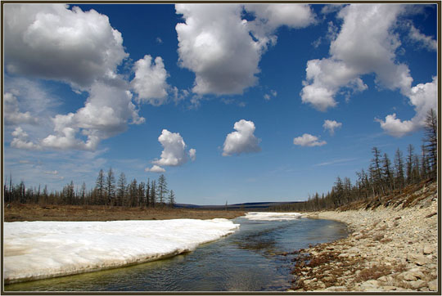
облако
иней
природа
прозрачный

Slide 11
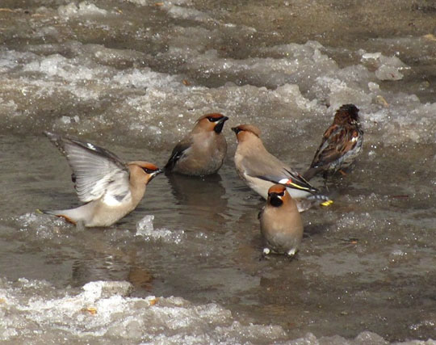
Чудесн… весна пришла в наш маленьк… городок. В голуб… небе засветило ярк… солнышко. На тёпл… земле показалась зелён… травка. Лёгк… ветерок заиграл ветками высок… деревьев.
ая
ий
ом
ое
ой
ая
ий
их

Slide 12
синонимы
Найдите имя прилагательное
Придумайте словосочетания
антонимы

Slide 13
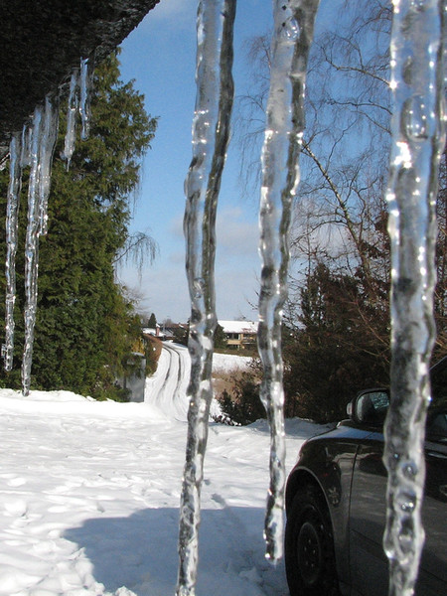
Синонимы
неряшливый –
быстрый –
ласковый –
мудрый –
косматый –
холодный –
смирный –
душистый –
ветхий –
грустный –
злой –
страшный –
неопрятные
проворные, резвые
нежные
умные
лохматые
ледяные
спокойные
ароматные
старые
печальные
жестокие
Сосульки холодные, ледяные…
ужасные

Slide 14
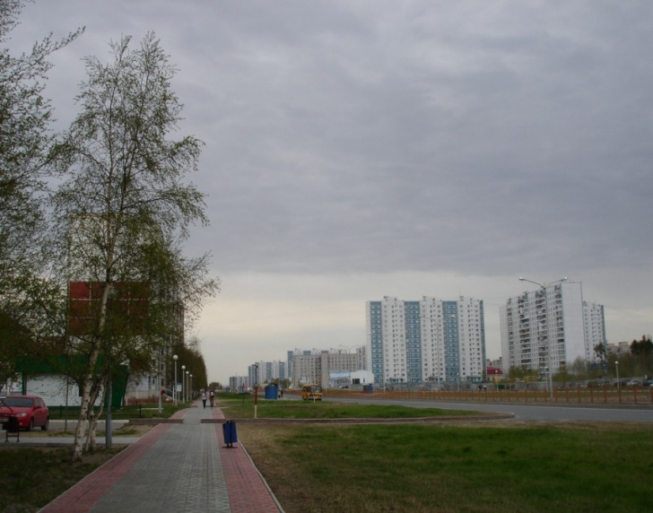
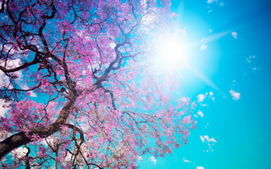
Антонимы
зимний –
чёрствый –
здоровый –
сытый –
острый –
трусливый-
мягкий –
зрячий –
кривой –
дневной –
новый –
длинный –
летние
свежие
больные
голодные
тупые
храбрые
твёрдые
Пасмурный день
слепые
прямые
ночные
старые
короткие
Ясный день

Slide 15
Придумайте словосочетания.
шампунь
кенгуру
кофе
какао
тюль
рояль
м.р.
душистый шампунь
м.р.
огромный кенгуру
м.р.
ароматный кофе
ср.р.
сладкое какао
м.р.
белоснежный тюль
м.р.
чёрный рояль
Чтобы правильно подобрать прилагательное, необходимо определить род
имени существительного! Род данных имён существительных необходимо
запомнить!!!

Slide 16
Найдите имя прилагательное.
1. некузявая
2. дюбые
3.некузявые
4.некузявые
5.бятые
Часть речи можно определить по форме слова!

Slide 17
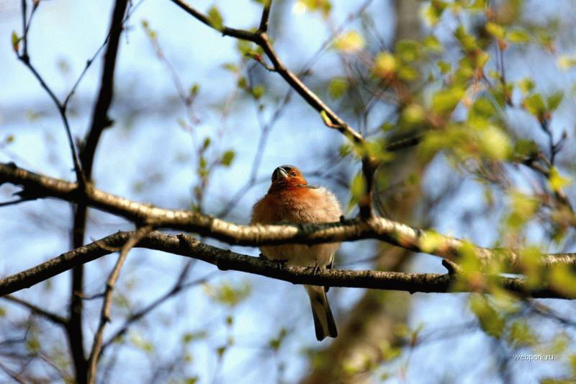
С весной!

Slide 18
Список использованных источников:
Портрет Антонио Вивальди:
http://orpheusmusic.ru/photo/antonio_vivaldi/26-0-93
Фото жёлтых подснежников:
http://katyaburg.ru/razdely/krasota-prirody/vesna-vesennie-peyzazhi-foto-video
Фото весенней природы:
http://katyaburg.ru/razdely/krasota-prirody/vesna-vesennie-peyzazhi-foto-video
Фото в воде:
http://katyaburg.ru/razdely/krasota-prirody/vesna-vesennie-peyzazhi-foto-video
Фото сосулек:
http://ru.freepik.com/free-photos-vectors/icicles
Фото «Пасмурный день»:
http://fototerra.ru/gallery.html?id=8087
Фото «Ясный день»:
http://www.artleo.com/spring/page/3/
Фото «С весной!»:
http://www.webpark.ru/comment/33374

